Slide 1
Crise Iminente ou Permanente?
Edson Silva
CEO de Jirau Energia
VP Energia Renovável – Engie LATAM

Slide 2
Demanda de Energia Elétrica: Crescimento Bruto*
4.3% CAGR
2024: forte crescimento de 4.8% é esperado em relação a 2023
Crescimento acumulado de 4.3% a.a. nos ultimos 4 anos
Crescimento acumulado desde 2000 de 2.9% a.a., mesmo considerando 4 crises importantes
Crescimento da demanda não é um porblema para o setor elétrico. Pelo contrário, é uma virtude
1.8% CAGR
2024/2023:
4.8%
4.2% CAGR
COVID-19
Recessão Econômica no Brasil
4.4% CAGR
Crie Financeira Global
Racionamento
2.9% CAGR
* Inclui demanda suprida por GD

Slide 3
KPI´s do Sistema: ENA/MLT, GSF, EVT, PLD
FHC
LULA
DILMA
TEMER
BOLSONARO
LULA
Crise do Gás
Racionamento
MP 579
Crise Hídrica

Slide 4
“Aperfeiçoamentos” do PLD
Racionamento
CAR + POCP
CAR externa
CAR +
GFOM
CAR5 + Delta PLD
VminOp
CAR
CVaR
Incerteza carga
PLD teto
Decreto 5.163/2004
REN 633/2014
2004: R$452,00/MWh
2014: R$822,83/MWh
2015: R$388,48/MWh
2019: R$513,89/MWh
Questão central é: quem paga a conta?

Slide 5
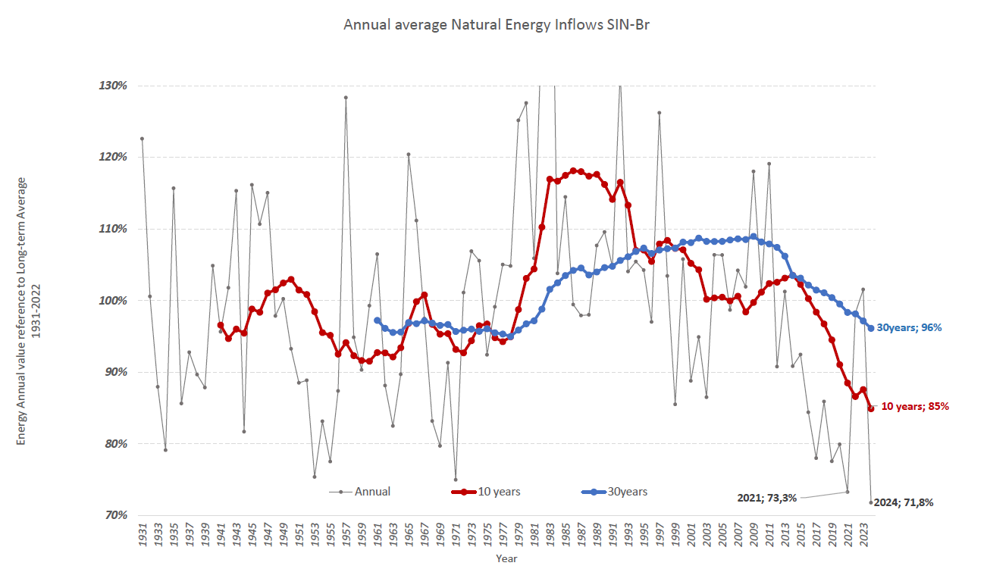
Histórico de ENA – Média Móvel
ENA = 105 GW-médios

Slide 6
Evolução da Capacidade Instalada
Sobre-oferta estrutural, reservatórios recuperados, geração hidrelétrica baixa, curtailment generalizado, e despacho termelétrico!!!
Notes:
Qual o dia especifico da imagem.

Slide 7
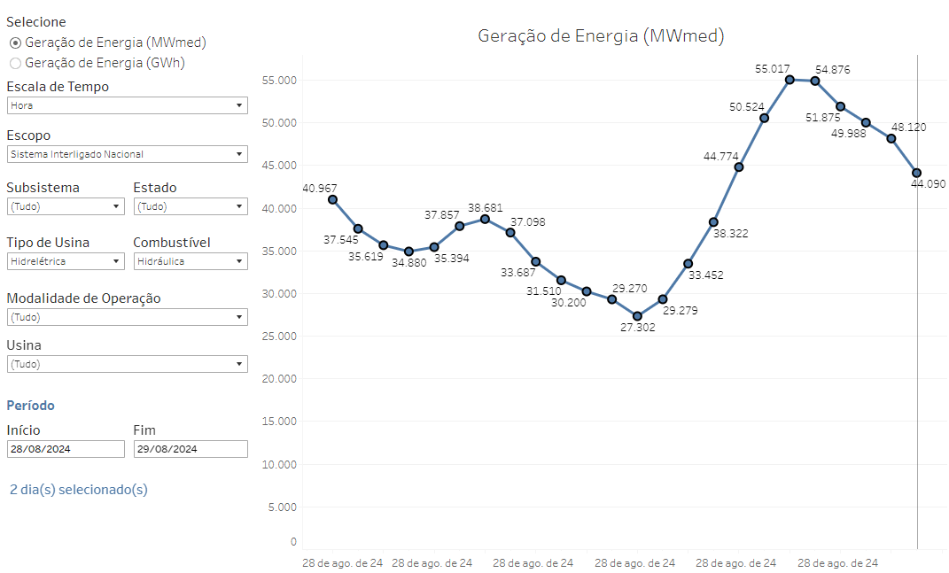
Geração hidrelétrica horária provendo flexibilidade
27.715 MWm
Fonte: ONS
6h
12h
18h

Slide 8
A Nova Realidade dos Curtailments
Fins de semana e feriados com cortes de geração mais intensos

Slide 9
E onde estamos?
Sinais de preços não chegam ao consumo na dimensão e tempo certos
Apenas algumas iniciativas: bandeiras tarifárias para consumidor cativo
e resposta de demanda para consumidores livres
Centralização de contratação de energia e formação de “preço” ➔ PLD
Expansão incontrolável da MMGD por subsídios (não pagam transporte)
Quem não tem MMGD paga transporte para quem tem!
MMGD tem despacho assegurado pelo sol (sem controle do ONS) e se apropriam da geração excedente “acumulada no grid” durante a noite quando pegam sua energia de volta
Parte expressiva da geração da MMGD provoca corte de geração em outras fontes!
ONS fecha balanço de geração – carga cortando hidrelétricas (vertimento turbinável), eólica e solar centralizadas
Hoje tem 27.7 GW (2,4 milhões de usuários que são auto-despacháveis (sem controle do ONS). Como o balanço carga-geração será fechado quando esse número dobrar?
Preços eficientes e aceleração da abertura do mercado (incluindo BT)
Com presença maciça de geração distribuída, apenas preços eficientes alinham os recursos
Rever o papel das distribuidoras considerando a necessidade de fazer gestão localizado do balanço geração-carga
Enquanto mudanças estruturais não acontecem ➔ mais crises.
Desperdício de geração e redução do fator de capacidade das fontes ➔ maior LCOE
Crise que poderia ser localizada torna-se sistêmica

